Slide 1
第五次讨论课
搜索技术研讨
报告人： 刘其 202026010208
资料搜集师：刘玉婷 202026010230
齐霜 202026010226
黄琦 202026010216
许伟弘 202026010204

Slide 2
为什么要有搜索引擎？
这是我们最先要解决的问题，每项技术都有其存在的合理性。
因为网络上的信息非常多，当我们要找一项资料的时候，不可能去浏览所有的网址，只会想去看跟这个资料相关的一些网址。
类似于去图书馆找书，不可能去把每一本书都看一遍再决定要买那一本。
因此搜索引擎这项技术就诞生了，为人们准确查找自己的信息，说到底还是为了方便我们的生活。

Slide 3
搜索引擎是什么？
所谓搜索引擎，就是根据用户需求与一定算法，运用特定 策略从互联网检索出制定信息反馈给用户的一门检索技术。 搜索引擎依托于多种技术，如网络爬虫技术、检索排序技术、网 页处理技术、大数据处理技术、自然语言处理技术等，为信息检 索用户提供快速、高相关性的信息服务。搜索引擎技术的核心 模块一般包括爬虫、索引、检索和排序等，同时可添加其他一系 列辅助模块，以为用户创造更好的网络使用环境。^{[1]}
简单来说就是进行信息整理然后在你的浏览器上呈现的。

Slide 4
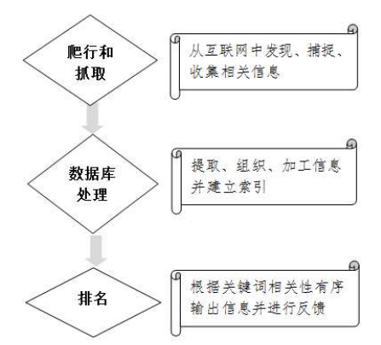
搜索引擎工作原理
搜索引擎利用其强大的爬虫技术和索引技术，为计算机用 户提供优质的个性化信息服务。其工作步骤主要包括三个环 节：爬行和抓取（数据采集）、数据库处理（数据预处理和数据处 理）、排名（结果展示）。各个环节的工作内容如下图所示

Slide 5
四种基本搜索方式的比较
总结出来就是
全文搜索引擎比较大众化，搜索出来的结果五花八门，在你不知道自己想要什么信息的时候是最好的结果，所以“不懂问度娘”当然知乎也可。
垂直搜索引擎就是某一个领域专用的搜索，比如五一时大家都要抢票，就用的垂直搜索引擎，你肯定不想搜索机票对的时候给你跳出来个“怎么造飞机”是吧。
目录搜索引擎就是人去处理了信息，当你搜索到这个关键词时，就直接给你加载出来，缺点很明显，需要人去主动甄别处理，费用自然高了，但在一些特定的领域使用有奇效。
元搜索引擎就比较综合，对基本搜索方式进行了全局控制。
图在下方

Slide 6
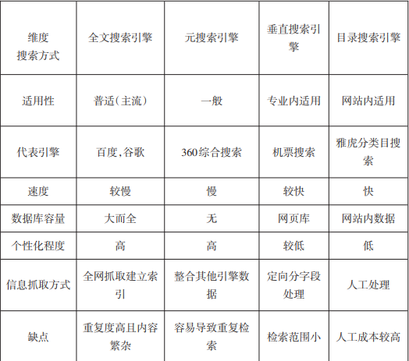

Slide 7
细说全文搜索引擎（Full Text Retrieval）
本人对全文搜索引擎比较感兴趣，接下来就介绍一下全文搜索引擎的一些相关问题和核心技术。

Slide 8
基本介绍
全文搜索引擎就是通过从互联网上提取的各个网站的信息（以网页文字为主）而建立的数据库中，检索与用户查询条件匹配的相关记录，然后按一定的排列顺序将结果返回给用户。
全文检索技术以各类数据如文本、声音、图像等为对象，提供按数据的内容而不是外在特征来进行的信息检索，其特点是能对海量的数据进行有效管理和快速检索。它是搜索引擎的核心技术，同时也是电子商务网站的支撑技术。全文检索技术可应用于企业信息网站、媒体网站、政府站点、商业网站、数字图书馆和搜索引擎中。^{[2]}

Slide 9
基本构成
全文搜索引擎主要由四大系统构成。
（1）下载系统，用于从Web上采集各种类型的网页信息，并保持对Web变化的同步。
（2）分析系统，用于对下载系统采集的信息进行PageRank和分词计算。
（3）索引系统，用于将分析系统处理后的网页对象索引入库。
（4）查询系统，用于分析用户提交的查询请求，然后从索引库中检索出相关网页并将网页排序后，以查询结果的形式返回给用户。

Slide 10

下载系统
可以利用各种手段从网页上抓取自己想要的信息，可以用python写爬虫来抓取信息

Slide 11

分析系统
分析这个环节就是根据用户提供的关键词来进行筛选内容，比如我搜索“搜索引擎是什么”它就会在网站中寻找带有这个关键词的网页，然后进行内容分析。

Slide 12
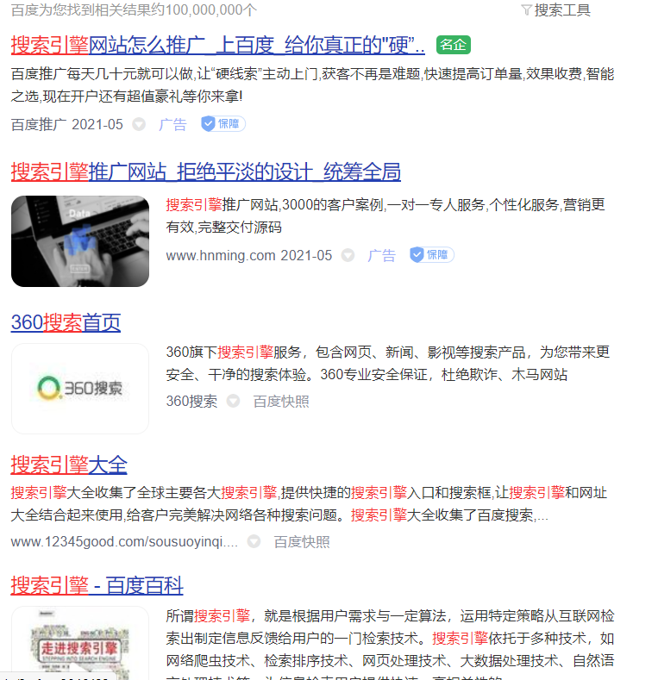
索引系统
抓取了网页的信息后建立数据库然后建立索引，类似于右图。
建立索引排名的过程也是有算法支撑的，或根据其热度网页排名
然后依次排列开来。

Slide 13
查询系统
当然，查询这个操作就是用户进行的，建立索引之后用户就可以直接点开对应的网站，跳转到对应的页面进行浏览，查看自己想要的信息。

Slide 14
总结
搜索引擎关联了很多知识点，有SQL（数据库），爬虫技术（python实现等）还有各种与AI联系起来的排序算法，可以根据每个人的兴趣定制不同的搜索规则，建立不同的索引，应用前（钱）景广阔。

Slide 15
文献引用
[1] 龙佳. 论搜索引擎的特点与发展态势 [DB/OL] 2021.5.4论搜索引擎的特点与发展态势.ashx (wanfangdata.com.cn)
[2] 百度百科全文搜索引擎 [DB/OL] 2021.5.4全文搜索引擎_百度百科 (baidu.com)

